Slide 1
آموزش دیجیتال مارکتینک به صورت آسنانسوری
معارفه از استعدادیابی تا کارآفرینی

Slide 2
خانه تحول پردیس دبیر کانون کارآفرینی مجازی
به نام خدا
کارآفرین فضای مجازی، مدیر عامل شرکت تخشا پیشرو سایه پارس، مدرس دانشگاه، مشاور تخصصی کسب و کار آنلاین، مخترع، محقق، طراح و برنامه نویس سایت و عضو پژوهشگر جوان ایران
مهندس جعفر عالی نژاد
www.AloMoshavereh.com

Slide 3
چرا این همایش را برگزار کردم؟
چقدر لیاقت دارم درباره طراحی سایت صحبت کنم؟
نفرات برتر اساتید ایران در برنامه نویسی
تدریس در مراکز عالی و دانشگاه
در حال حاضر مشاور کسب و کار آنلاین
اجرای دوره های استارت آپی
ورزشکار حرفه ای
www.AloMoshavereh.com

Slide 4
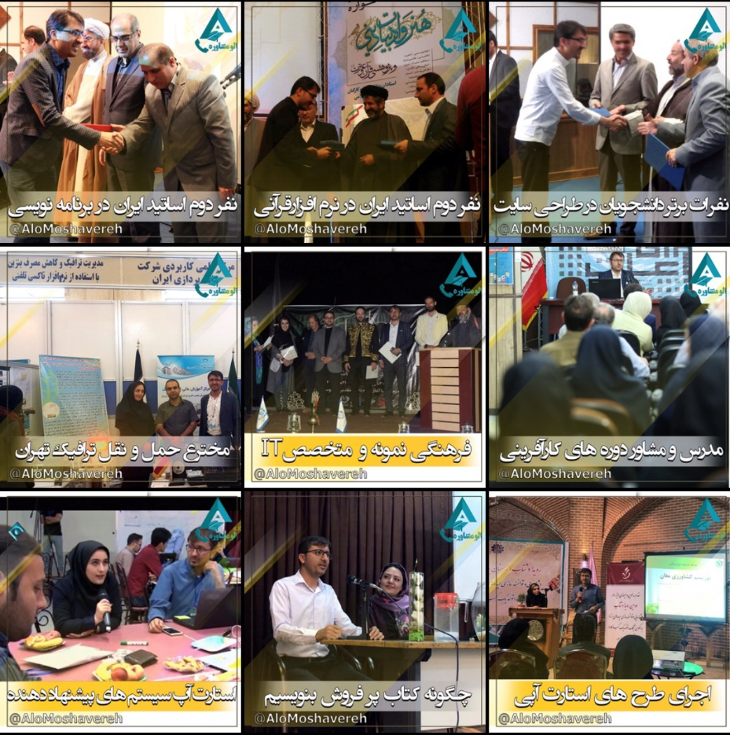

Slide 5
سرفصل معارفه
1- چرا میخواهیم طراحی سایت کنیم؟
2- مراحل خرید و پیش نیازهای طراحی سایت
3- چرا وردپرس و معرفی فروشگاه سازها
4- اصول طراحی سایت
5- انتخاب برند، دامنه و هاست
6- دیجتال مارکتینگ
7- سرفصل ها کامل دوره طراحی سایت بدون برنامه نویسی
www.AloMoshavereh.com

Slide 6
1- چرا میخواهیم طراحی سایت کنیم؟
عوض شدن سیستم عامل به مرور زمان
مشکل فیلتر کردن نرم افزارها
قابل دسترسی سریع و آسان
بدون نیاز به نصب و بروز رسانی
بدون برنامه نویسی و ارزان
امن و بهینه
www.AloMoshavereh.com

Slide 7
2-مراحل خرید و پیش نیازهای طراحی سایت
دشمن مشترک مان را بشناسیم
خرید قالب و پلاگین با کمترین هزینه و بهترین قالب
این دوره برای آدمای باهوش و خلاق که فقط سواد خواندن و نوشتن دارند طراحی شده است.
www.AloMoshavereh.com

Slide 8
3- چرا وردپرس و معرفی فروشگاه سازها
52 % دنیا با وردپرس کار می کنند
شبیه سازی سایت های بزرگ
روزی با یک ساعت شروع کنید
www.AloMoshavereh.com

Slide 9
از کجا شروع کنیم؟
از داشته های خودتان شروع کنید و زیر بار منت و فشار نروید
مشاوره و راهنمایی سریع بگیرید
در محیط های علمی قرار بگیرید
در دوره های مرتبط با علاقه و مهارتی خود شرکت کنید
www.AloMoshavereh.com

Slide 10
4- اصول طراحی سایت
تحلیل سیستم
طراحی اصولی
بیزینس پلن
بیزینس مدل
انتخاب نوع محصول
نوع رقابت
www.AloMoshavereh.com

Slide 11
5- انتخاب برند، دامنه و هاست
برند آیا ثبت کنیم یا نه
اسم دامنه
از کجا هاست خوب بخریم
www.AloMoshavereh.com

Slide 12
6-کارگاه دیجیتالی مارکتینگ
اگر می‌خواهید به یک دیجیتال مارکتر قوی تبدیل شوید ولی نمی‌دانید از کجا باید آغاز کنید، اینجا به شما خواهیم گفت.
در این دوره 18 ساعته آسانسوری به شما آموزش می دهیم که چطور به یک کارآفرین تبدیل شوید و یک کارآفرین چه شخصیتی باید داشته باشد و سپس راه های ورود به بازاریابی اینترنتی را برای شما شرح خواهیم داد.
www.AloMoshavereh.com

Slide 13
7- چقدر سرمایه در زمینه کاری شما لازم است تا پیشرفت کنید؟
حداقل 6 میلیون چون خودم طراح این سیستم های آنلاین بودم
فقط در کار ما باید اهرم سازی کنیم
سیستم سازی برای کم کردن هزینه های استارت آپ
www.AloMoshavereh.com

Slide 14
این کارگاه برای چه کسانی مناسب است؟
افرادی که میخواهند وارد بازار کار شوند و به دنبال یک مهارت و حرفه‌ی پولساز میگردند.
افرادی که میخواهند به عنوان دیجیتال مارکتر وارد بازار کار شوند.
افرادی که تمایل به ارایه خدمات به عنوان طراح سایت و کارآفرین مجازی
مشتاقان راه اندازی کسب وکارهای اینترنتی و مجازی
www.AloMoshavereh.com

Slide 15
این کارگاه برای چه کسانی مناسب نیست؟
افرادی که نیازی به درآمد بالا ندارند و با کمترین درآمد ها راضی می شوند.
افرادی که انگیزه کافی برای تبدیل شدن به یک انسان کارآفرین مجازی را ندارند.
افرادی که وقت زیادی را برای توسعه فردی و آموزش و کسب مهارت های بروز اختصاص نمی دهند.
برای افرادی که فکر فقیری دارد
www.AloMoshavereh.com

Slide 16
بعد از پایان کارگاه چه انتظاری از شرکت کنندگان میرود؟
مبانی کامل دیجیتال مارکتینگ را می‌آموزید
قابلیت‌های بسیار شگفت انگیز وردپرس و فروشگاه اینترنتی را کشف می‌کنید.
با سر فصل های دنیای بازاریابی اینترنتی به صورت کامل آشنا می‌شوید.
یاد می‌گیرید که چطور از طریق دیجیتال مارکتر بودن کسب درآمد کنید.
نحوه بازاریابی در شبکه های اجتماعی را فرا می‌گیرید.
14/13
www.AloMoshavereh.com

Slide 17
سرفصل های طراحی سایت
ثروت سازی در شرایط سخت کشور
معرفی دشمن مشترک
آشنایی با طراحی و سیستم سازی یک کسب و کار
نوشتن بیزینس مدل و پلن کسب و کار
آشنایی با BLS
نحوه خرید هاست و دامنه
نصب و راه اندازی وردپرس
نحوه آشنایی با خرید قالب و پلاگین اروجینال
14/14

Slide 18
سرفصل های طراحی سایت
بهینه سازی سایت
امنیت کامل سایت
معرفی سیستم پیشنهاد دهنده
فروشگاه ساز
پشتیبانگیری اتوماتیک از سایت و هاست
ایجاد ترافیک و بازید سایت
دیجتال مارکتینگ
اهرم سازی
14/14

Slide 19
سرفصل های طراحی سایت
طراحی سایت بدون کد نویسی
سئو پیشرفته سایت
اتصال به ربات های شبکه های اجتماعی
ایجاد رباتهای هوشمند
آموزش الگوریتم های جدید گوگل
فرم سازی حرفه ای
طراحی صفحه حرفه ای GoodUI
قرار دادن تجربه 17 ساله طراحی سایت
14/14

Slide 20
سرفصل دوره پیشرفته اینستاگرام مارکتینگ
۱)راه اندازی تخصصی پیج مرتبط با فعالیتتون
✔️۲) دایرکت مارکتینگ
✔️۳)استوری مارکتینگ
✔️۴)بررسی نرخ تعامل
✔️۵)فالوور گیری هدفمند
✔️۶)وظایف تخصصی ادمین
✔️۷)مدیریت حرفه ای پیج
✔️۸)نوشتن تخصصی متن بایو و کپشن
✔️۹)انتخاب عکس تخصصی باتوجه به نوع فعالیتتون
✔️۱۰)امنیت پیج
✔️و ده ها نکته تخصصی شده دیگه شما☑️ تولید محتوای مرتبط با فعالیت پیجتون بصورت محتوای متنی✔️محتوای تصویری✔️محتوای ویدئویی✔️از نوع انتخاب متن تا انتخاب عکس و ویدئو✔️ رو آموزش می بینید
14/14
www.AloMoshavereh.com

Slide 21
از اینکه ما را تحمل کردید سپاسگزارم
?
www.AloMoshavereh.com

